Slide 1
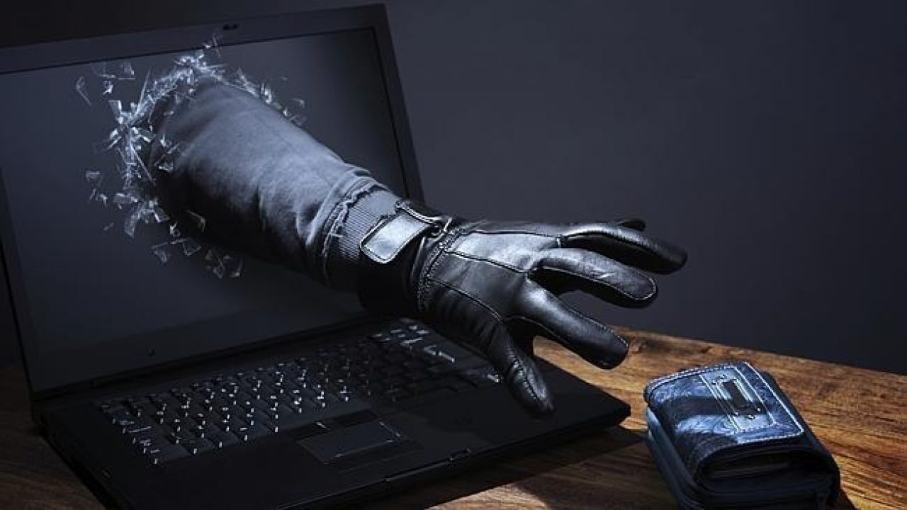
Pirâmides e golpes financeiros
Integrantes:
Gabriel
Guilherme Figueiredo
João Vitor
Lucas Araujo

Slide 2
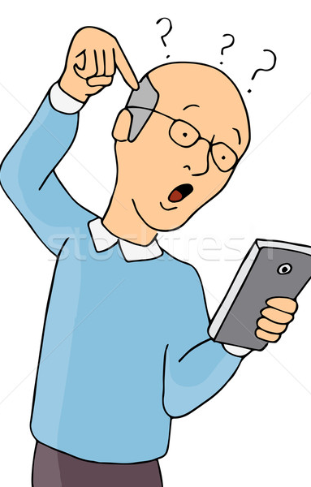
O Problema
Os golpes virtuais, vem se tornando algo cada vez mais comum na sociedade atual, uma vez que o acesso à internet está sendo fácil para toda a população.
As principais vítimas são aquelas que não possuem tanta familiaridade com o ambiente online e acabam passando dados e informações pessoais para sites e números que não deviam, mas não se engane pois até mesmo as pessoas que usam da internet todos os dias e são acostumadas com mensagens e sites suspeitos podem cair em golpes também.

Slide 3

Tipos de Golpe
Existem infelizmente muitos tipos de golpes que ocorrem de maneiras variadas e nem todos são feitos pela internet. Dessa forma é lógico pensar que na internet também há uma grande variedade de golpes, alguns dos mais famosos são:
Golpe do Boleto Falso: Os criminosos elaboram um boleto falso contendo todos os dados da vítima, onde se passam por uma empresa de cobrança real.
Golpe via SMS: Nas mensagens, eles pedem que a vítima atualize cadastros de bancos, enviando links que direcionam para páginas falsas. O objetivo final desse golpe é conseguir os dados pessoais para acessar os canais oficiais.
Golpe do Perfil Falso: Perfis falsos nas redes sociais, se passando por lojas ou pessoas falsas (catfish) para obter informações pessoais, pedir dinheiro e no caso das lojas vender produtos que não serão entregues nunca.
Golpe do Investimento: O fraudador promete retorno de investimentos em determinada criptomoeda. E claro, esse investimento não existe.
Golpe do Whatsapp: Os bandidos clonam seu WhatsApp, e mandam mensagens para seus contatos, como familiares ou amigos e solicitam um Pix com urgência, alegando que seu limite diário acabou.

Slide 4
Exemplo 1
Nome: Gisele Maria
Idade: 55 anos
Golpe Sofrido: Golpe do Perfil Falso
Contexto: Gisele Maria é uma cliente frequente do supermercado SuperNosso de Belo Horizonte, por esse motivo ela está sempre atenta e em busca de promoções e prêmios que o supermercado possa estar fazendo. Dessa forma, quando um perfil falso do SuperNosso entrou em contato com ela falando sobre novas promoções e um brinde que ela havia ganhado, ela não suspeitou de nada e passou todas as informações pessoas que a foram pedidas. Os bandidos então obtiveram de uma maneira fácil o acesso aos contatos, ao whatsapp e as contas bancárias de Gisele.

Slide 5
Exemplo 2
Nome: Fernando Melo
Idade: 82 anos
Golpe Sofrido: Golpe do Boleto Falso
Contexto: Um número desconhecido entrou em contato com o Senhor Fernando, alegando ser um de seus filhos com a história de que havia sido roubado e por isso o número novo e que precisava que o “pai” pagasse um boleto que estava para vencer e ele não havia dinheiro para pagar. O Senhor de idade, acreditou na história pois pensou que estava seguro na internet e fez o pagamento do boleto que ultrapassava o valor de 2.000 reais, dessa forma ele se tornou vítima de um golpe cibernético e saiu em um prejuízo grande.

Slide 6

Nossa Solução
Nosso grupo teve diversas discussões e conversas, para chegar na ideia desse projeto. A melhor solução pensada por nós foi a criação de um site que funcionará como uma espécie de fórum, parecido com o reclame aqui, onde as pessoas poderão relatar suas histórias para que os usuários fiquem atentos aos golpes que estão acontecendo. Além disso, haverá no site sugestões feitas por nós com maneiras para se prevenir de cada golpe e também formas de denunciar. O site contará com um sistema de avaliação de usuários para que aqueles bem avaliados apareçam de maneira mais frequente para aqueles com dúvidas.
Infelizmente, não temos como estar presente com todas as pessoas que podem ser vítimas e ajuda-las o tempo inteiro portanto com esse site pretendemos atingir o maior número de pessoas possíveis para que todos estejam conscientes da existência dos golpes para que possam sempre se precaver para que tal prática acabe.

